Slide 1


Il lavoro e l’energia

Slide 2
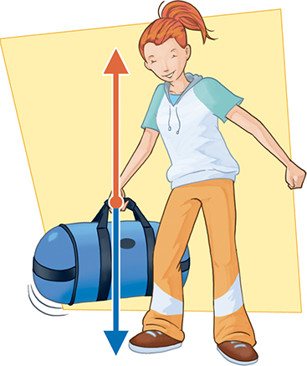
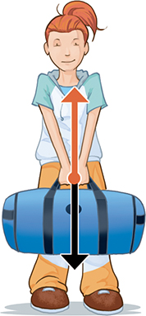
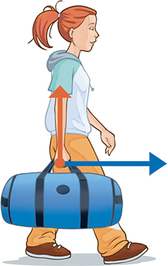

Che cos’è il lavoro
Nel linguaggio comune, con “lavoro” si intende qualsiasi attività che permette di raggiungere un risultato. Sollevare un borsone, tenerlo sollevato da terra e trasportarlo ci sembrano tutte e tre azioni in cui si svolge un lavoro.
In fisica, invece, si compie lavoro solo nel primo caso, in cui l’effetto dell’applicazione della forza provoca uno spostamento lungo la stessa direzione della forza. Nel secondo caso la forza esercitata sul borsone serve solo a bilanciarne il peso, ma non produce spostamento. Nel terzo caso c’è spostamento, ma non nella stessa direzione della forza.
Si definisce lavoro di una forza il prodotto della forza applicata per lo spostamento che essa ha prodotto nella stessa direzione della forza.
Indicando il lavoro con L, la forza con F e lo spostamento con s possiamo scrivere la formula:
L = F × s

Slide 3
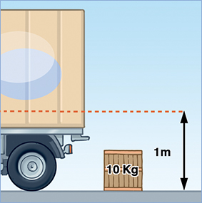
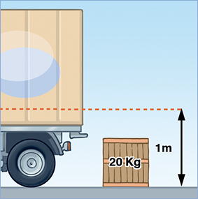
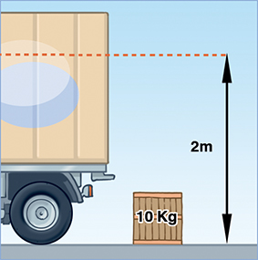
Che cos’è il lavoro
La forza e lo spostamento sono grandezze vettoriali, mentre il lavoro è una grandezza scalare.
Supponiamo di dover spostare degli scatoloni. Per sollevare uno scatolone di massa 10 kg a 1 m di altezza si deve esercitare una forza equivalente alla sua forza-peso (e di verso opposto) e questa forza compie un certo lavoro.
Per sollevare uno scatolone di massa 20 kg a 1 m di altezza si deve esercitare una forza doppia rispetto a quella precedente e quindi anche il lavoro deve essere il doppio.
Per sollevare uno scatolone di 10 kg a 2 m di altezza si compie un lavoro doppio rispetto al primo caso.
Il lavoro è direttamente proporzionale sia alla forza sia allo spostamento.
In base alla relazione L = F × s, forza e spostamento sono inversamente proporzionali.

Slide 4
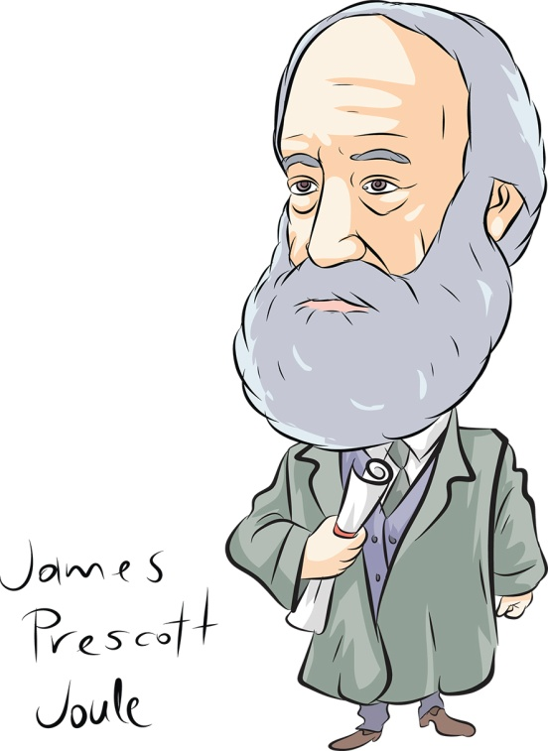
Come si misura il lavoro
L’unità di misura del lavoro nel Sistema Internazionale è il joule (J), dal nome del fisico inglese James Prescott Joule. Poiché le forze si misurano in newton e gli spostamenti in metri, si compie il lavoro di 1 joule quando, applicando a un corpo la forza di 1 newton, si determina lo spostamento di 1 metro, cioè:
1 J = 1 N × 1 m
In alcuni casi può essere più conveniente esprimere la forza in chilogrammi-peso,
anziché in newton. In questo caso bisogna ricordare che 1 kg-peso = 9,8 N.
Se si vuole, ad esempio, calcolare il lavoro compiuto per sollevare di 1 m
lo scatolone di 10 kg, applicando la formula si ottiene:
L = (10 × 9,8) N × 1 m = 98 J
Un multiplo molto utilizzato del joule è il chilojoule (kJ) che vale 1000 J.

Slide 5
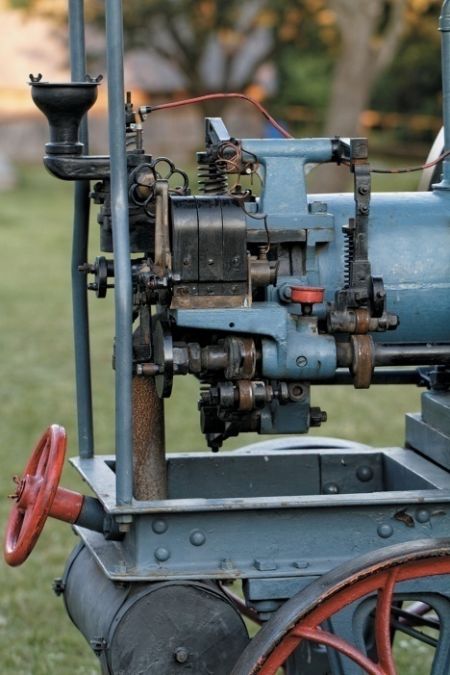

La potenza
Il lavoro compiuto da una forza per effettuare uno spostamento non dipende dal tempo impiegato. Ci sono dei casi, però, in cui è importante conoscere il tempo impiegato a compiere un lavoro.
La grandezza fisica che esprime il rapporto tra il lavoro (L) compiuto e il tempo (t) impiegato per compierlo è la potenza (P) e si può esprimere come:
La potenza è il rapporto tra il lavoro compiuto e il tempo impiegato a
compierlo.
Potenza e lavoro sono direttamente proporzionali.
Maggiore è la potenza, maggiore è il lavoro compiuto in un certo tempo.
Potenza e tempo sono inversamente proporzionali. Maggiore è la
potenza, minore è il tempo impiegato per compiere il lavoro.
L’unità di misura della potenza è il watt (W), dal nome dell’ingegnere
scozzese James Watt che inventò la macchina a vapore.
Il watt è la potenza che il lavoro di 1 joule compie in 1 secondo.
La macchina a vapore inventata da James Watt.

Slide 6
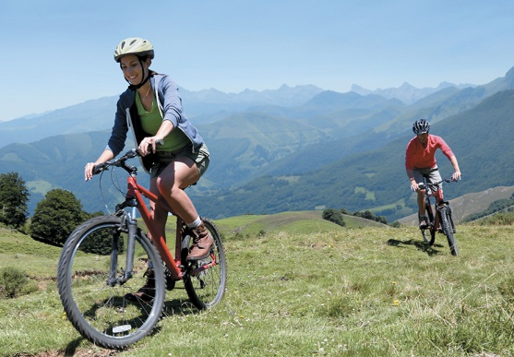
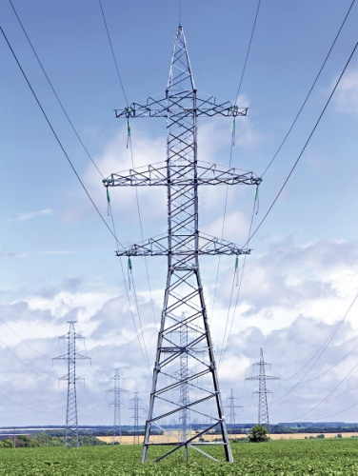
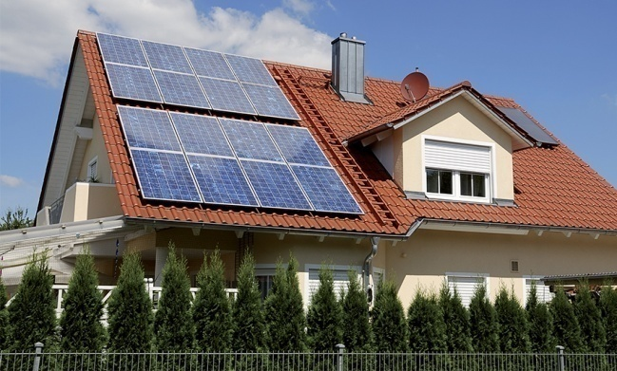
L’energia
Energia meccanica
L’energia può presentarsi in tante forme diverse: meccanica, gravitazionale, termica, elettrica, chimica, nucleare, luminosa.
L’energia si può trasformare da una forma a un’altra. Se dai un calcio al pallone, per esempio, trasformi l’energia muscolare (delle tue gambe) in energia cinetica (il movimento del pallone). I pannelli fotovoltaici, invece, trasformano l’energia luminosa del Sole in energia elettrica.
L’energia è la capacità che ha un corpo di compiere un lavoro.
L’unità di misura dell’energia è la stessa del lavoro, il joule (J).
Nel caso dell’energia termica, invece, si usa la caloria (cal) o il suo multiplo, la chilocaloria (kcal).
Energia elettrica
Pannelli fotovoltaici

Slide 7
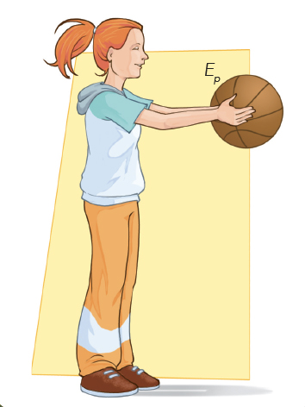

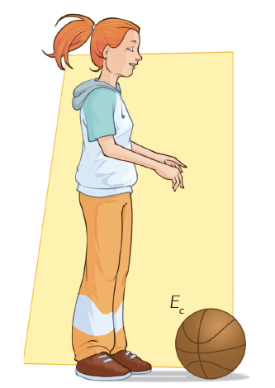

Energia potenziale ed energia cinetica
Se tieni un pallone tra le mani e lo lasci, cade per terra. La forza di gravità lo attira verso il basso. Il pallone, cadendo, si sposta e compie un lavoro, quindi rilascia dell’energia, che si chiama energia potenziale (E_{p}).
L’energia potenziale è la capacità che ha un corpo di compiere un lavoro grazie alla sua posizione. Sulla Terra l’energia potenziale dipende dalla forza di gravità e si chiama energia potenziale gravitazionale.
La formula che permette di calcolare l’energia potenziale gravitazionale è
dove m è la massa del corpo, g è l’accelerazione di gravità e h è l’altezza.
Quando il pallone inizia a cadere, la sua velocità aumenta e l’energia potenziale si trasforma in energia cinetica (E_{c}).
L’energia cinetica è l’energia che un corpo possiede per effetto del suo movimento. L’energia cinetica dipende dalla massa (m) del corpo e dalla sua velocità (v) e si esprime con la relazione:

Slide 8
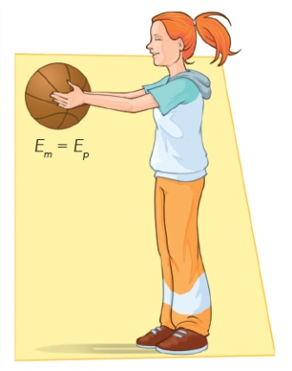
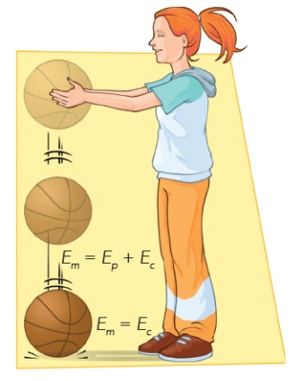
L’energia meccanica
L’energia potenziale e l’energia cinetica di un corpo possono trasformarsi l’una nell’altra: la loro somma si chiama energia meccanica (E_{m}): E_{m} = E_{p} + E_{c}
L’energia meccanica, in assenza di attriti, rimane costante, cioè si conserva. Questo principio prende il nome di principio di conservazione dell’energia meccanica.
Supponiamo che l’altezza a cui tieni sollevato un pallone sia 1 m e che la sua energia meccanica totale sia 30 J. Quando tieni in mano il pallone la sua energia potenziale è massima, mentre la sua energia cinetica è nulla: la sua energia meccanica è uguale alla sua energia potenziale: E_{m} = E_{p} + E_{c} = E_{p} + 0 = E_{p} = 30 J
Nel momento in cui lasci cadere il pallone l’energia potenziale diminuisce e aumenta l’energia cinetica. Quando il pallone si trova a metà strada, metà dell’energia potenziale si è trasformata in energia cinetica: E_{m} = E_{p} + E_{c} = 15 + 15 = 30 J
Quando il pallone tocca terra l’altezza è uguale a zero, l’energia potenziale è nulla perché si è trasformata in energia cinetica: E_{m} = E_{p} + E_{c} = 0 + E_{c} = E_{c} = 30 J
In ogni momento del moto la somma delle due energie, cioè l’energia meccanica, non cambia.

Slide 9
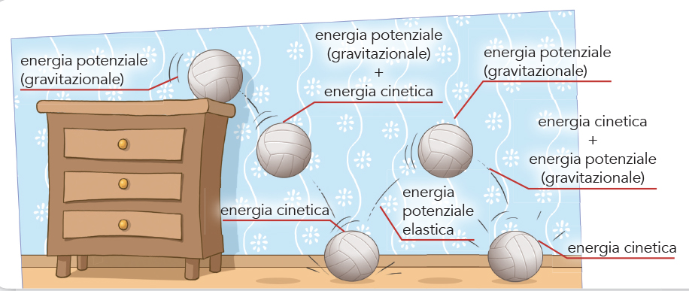
La conservazione dell’energia
Durante un qualsiasi processo in cui ci sia trasferimento di energia, la somma di tutte le energie che intervengono è costante, cioè la quantità totale di energia presente all’inizio del processo deve essere uguale alla quantità totale di energia presente alla fine.
Torniamo all’esempio del pallone. Energia potenziale ed energia cinetica non sono le uniche forme di energia che intervengono nel suo moto. Quando tocca terra, una parte dell’energia cinetica si trasforma in energia potenziale elastica, e il pallone rimbalza. Una piccola quantità di energia, invece, si trasforma in energia termica (calore) per effetto dell’attrito con l’aria e con il suolo. L’energia potenziale elastica non è perciò uguale all’energia cinetica; il pallone non rimbalza fino alla stessa altezza da cui è caduto, ma arriva un po’ più in basso. Quando raggiunge il punto più alto della nuova traiettoria il pallone possiede di nuovo solo energia potenziale, che poi si trasforma di nuovo in energia cinetica.
Se si sommano tutte le forme di energia, in ogni
istante la quantità totale è sempre la stessa.
L’energia si trasforma, si ridistribuisce a corpi
diversi ma non scompare; l’energia si conserva.

Slide 10
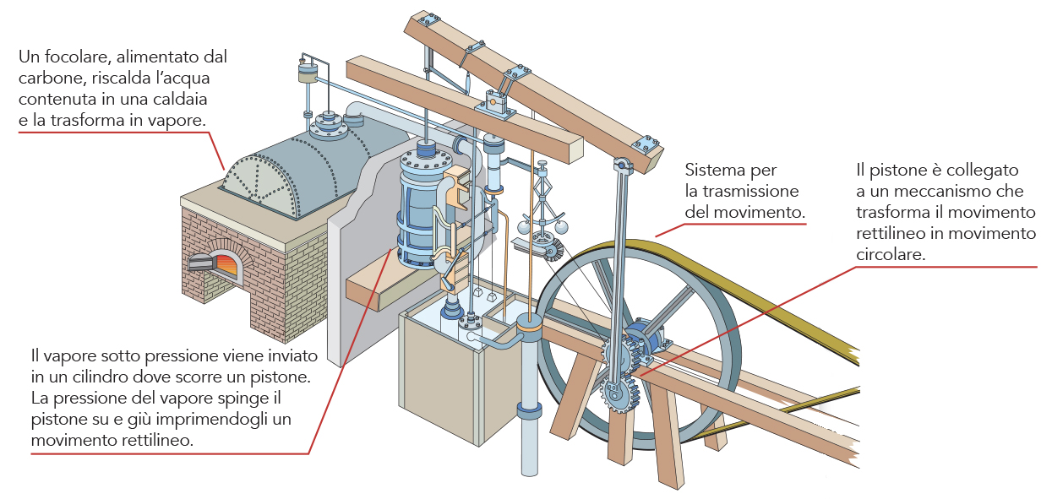
Energia termica e lavoro
Il calore è la somma delle energie cinetiche di tutte le particelle, siano esse atomi o molecole, che costituiscono un corpo. Il calore è dunque una forma di energia cinetica. Si chiama anche energia termica.
Mentre è molto semplice trasformare il lavoro in calore (se strofiniamo le nostre mani una contro l’altra esse si scaldano), non è altrettanto facile il contrario, cioè trasformare il calore in lavoro.
Una macchina termica è una macchina in grado di convertire l’energia termica in energia meccanica, cioè trasforma il calore in lavoro. Tuttavia, una parte dell’energia rimane sempre sotto forma di calore e non può essere utilizzata.
Una delle prime macchine termiche
è stata la macchina a vapore,
inventata da James Watt
nel XVIII secolo: il vapore
prodotto da una caldaia muoveva
un pistone al quale era collegata
una ruota.
L’applicazione più nota di questa
macchina è la locomotiva a vapore.

